Slide 1








Thực hành viết
Văn bản nghị luận phân tích, đánh giá một tác phẩm thơ
GV: Đinh Thị Phương

Slide 2




Tiến trình làm bài văn cần trải qua những bước nào?
Các bước làm một bài văn:
  Chuẩn bị viết
  Tìm ý, lập dàn ý
  Viết
  Chỉnh sửa, hoàn thiện

Slide 3






Ở bước đầu tiên,
chúng ta sẽ phải làm gì?

Slide 4





Phiếu học tập số 1
Ở bước Chuẩn bị viết, chúng ta cần:
Tìm đọc tham khảo những bài viết, ý kiến liên quan đến bài thơ bạn sẽ phân tích, đánh giá.
Lựa chọn ngẫu nhiên 1 bài thơ để phân tích, đánh giá.
Lựa chọn có cân nhắc để chọn đúng bài thơ đã thật sự làm bạn rung cảm và tin vào giá trị nghệ thuật của nó.
Không cần tìm đọc tham khảo những bài viết, ý kiến liên quan đến bài thơ, chỉ cần dựa vào cảm nhận của bản thân là đủ.

Slide 5


Phiếu học tập số 1
Ở bước Chuẩn bị viết, chúng ta cần:
Tìm đọc tham khảo những bài viết, ý kiến liên quan đến bài thơ bạn sẽ phân tích, đánh giá. | Đ
Lựa chọn ngẫu nhiên 1 bài thơ để phân tích, đánh giá. | S
Lựa chọn có cân nhắc để chọn đúng bài thơ đã thật sự làm bạn rung cảm và tin vào giá trị nghệ thuật của nó. | Đ
Không cần tìm đọc tham khảo những bài viết, ý kiến liên quan đến bài thơ, chỉ cần dựa vào cảm nhận của bản thân là đủ. | S

Slide 6
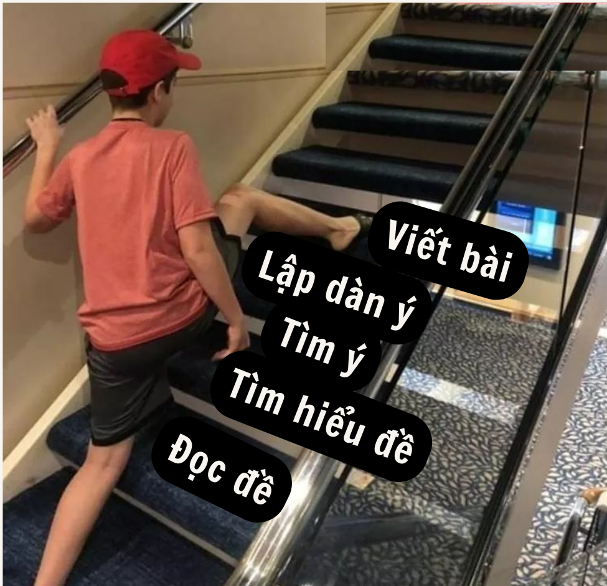



Slide 7


Phiếu học tập số 2
Khi phân tích, đánh giá một tác phẩm thơ cần tìm các ý sau:
..........................................................................
..........................................................................
..........................................................................
..........................................................................
..........................................................................
..........................................................................
..........................................................................

Slide 8

Phiếu học tập số 2
Khi phân tích, đánh giá một tác phẩm thơ cần tìm các ý sau:
Tiêu chí | Có | Không
Đọc lại bài thơ đã chọn
Thử liên kết các hình thức đặc biệt (âm điệu, nhip, hình ảnh, ngôn ngữ,…)
Tìm hiểu thông tin về tác giả, hoàn cảnh sáng tác, chú ý các bối cảnh lịch sử, văn hóa, xã hội
Vận dụng các thao tác so sánh, liên tưởng, thống kê phân tích một cách hợp lí.
Tập trung vào những phương diện hình thức nghệ thuật và nội dung độc đáo, mới mẻ, thú vị
Đánh giá bài thơ cần đánh giá cả hình thức nghệ thuật và nội dung mang tính nhân văn của bài thơ .

Slide 9



Trò chơi: AI NHANH HƠN?
Thể lệ: 4 đội chọn các miếng ghép phù hợp để hoàn thành con cá của đội mình. Đội nào xong sớm và chính xác nhất là đội chiến thắng.
Mở bài
Thân bài
Kết bài

Slide 10
Bố cục |  | Các luận điểm
Mở bài |  | Phân tích, đánh giá sự phát triển của hình tượng chính và tính độc đáo của những phương tiện ngôn từ.
 |  | Phân tích, đánh giá mạch ý tưởng, cảm xúc của nhân vật trữ tình.
Thân bài |  | Khẳng định giá trị tư tưởng và giá trị thẩm mỹ, ý nghĩa của bài thơ.
 |  | Giới thiệu ngắn gọn về bài thơ, nêu vấn đề chính sẽ phân tích trong bài viết.
Kết bài |  | Phân tích, đánh giá nét hấp dẫn riêng so với những sáng tác khác.

Slide 11


Mỗi ý trong dàn ý gọi là một luận điểm, mỗi luận điểm nên được trình bày như thế nào?
Mỗi luận điểm cần được trình bày, triển khai thành một đoạn văn theo một hình thức lập luận:
- Diễn dịch
- Quy nạp
- Tổng phân hợp
- ...

Slide 12

Hai điều kiện cần khi viết bài nghị luận phân tích, đánh giá một tác phẩm thơ là gì?
1. Phân tích: trích dẫn thơ, khai thác cái hay, cái mới, nét đăc sắc của từng ý thơ cả về nội dung và nghệ thuật.
2. Đánh giá: nhận xét, bình hoăc đưa ra các ý kiến tham khảo được vào bài viết, thể hiện sự rung động; liên hệ, mở rộng.

Slide 13
Phiếu học tập số 3
Phần | Chỗ chưa đạt | Sửa thành
Mở bài | ... | ...
Thân bài | ... | ...
Kết bài | ... | ...

Slide 14


- Đọc, kiểm tra bài viết, đối chiếu với các yêu cầu của đề bài, mục đích mà người viết đã đăt ra.
- Chỉnh sửa các lỗi về chính tả, từ ngữ, ngữ pháp.
- Tóm tắt lại bài viết (nếu có thời gian) để tự đánh giá về mức độ chăt chẽ và sáng rõ của các luận điểm.

Slide 15


Slide 16
TIÊU CHÍ | ĐIỂM TC | MÔ TẢ MỨC ĐẠT ĐƯỢC |  |  |  | ĐIỂM ĐG
 |  | GIỎI (10 – 8,5) | KHÁ (8,4 – 7,0) | TRUNG BÌNH (6,9 – 5,0) | YẾU (4,9 – 0,0)
TC1 Bố cục bài viết | 2,0 | Bài viết có 3 phần hoàn chỉnh. Có đủ ý chính theo dàn ý đã có. | Bài viết có 3 phần hoàn chỉnh. Các ý chính đạt 70 – 90%. | Bài viết có 3 phần hoàn chỉnh. Các ý chính đạt 50 – 69%. | Bài viết không đủ 3 phần. Các ý chính đạt 10 – 49%.
TC2 Phân tích tác phẩm | 4,0 | Phân tích cụ thể, rõ ràng về: chủ đề, nét đặc sắc về hình thức nghệ thuật và tác dụng của chúng với những cứ liệu sinh động. | Phân tích được chủ đề, nét đặc sắc về hình thức nghệ thuật và tác dụng của chúng. Nội dung phân tích đạt từ 70 – 90% yêu cầu, cứ liệu ít hoặc chưa tiêu biểu. | Phân tích được chủ đề, nét đặc sắc về hình thức nghệ thuật của tác phẩm. Nội dung phân tích đạt từ 50 – 69% yêu cầu. Chưa làm rõ được tác dụng của hình thức nghệ thuật, cứ liệu quá ít, không chính xác. | Phân tích được chủ đề nhưng chưa làm rõ được đặc sắc nghệ thuật và tác dụng của chúng. Không biết cách chọn và phân tích cứ liệu.
TC3 Đánh giá tác phẩm, mở rộng vấn đề | 2,0 | Đánh giá về tác phẩm thơ dựa trên các lí lẽ và bằng chứng thuyết phục | Có đánh giá về tác phẩm nhưng mức độ thuyết phục không cao, lí lẽ và bằng chứng còn ít. | Đánh giá tác phẩm sơ sài, phiến diện, lí lẽ và bằng chứng thiếu thuyết phục. | Đánh giá về tác phẩm không chính xác/ Không biết đánh giá về tác phẩm.
TC4 Diễn đạt | 2,0 | Diễn đạt mạch lạc, sáng rõ, sử dụng ngôn từ đúng đặc trưng kiểu bài, biết cách sử dụng các thủ pháp nghệ thuật để làm cho bài viết sinh động, giàu cảm xúc, giàu tính nghệ thuật. | Diễn đạt rõ ràng, lưu loát, sử dụng ngôn từ đúng đặc trưng kiểu bài, còn hạn chế về sử dụng các thủ pháp nghệ thuật, còn mắc lỗi diễn đạt (1- 5 lỗi) | Diễn đạt chưa mạch lạc, có ý thức sử dụng ngôn từ theo kiểu bài nhưng không ổn định, mắc từ 5 – 10 lỗi diễn đạt. | Diễn đạt không mạch lạc, ngôn từ không đúng đặc trưng kiểu bài, mắc từ 10 lỗi diễn đạt trở lên.
ĐIỂM TỔNG

Slide 17



THANKYOU!

